Slide 1
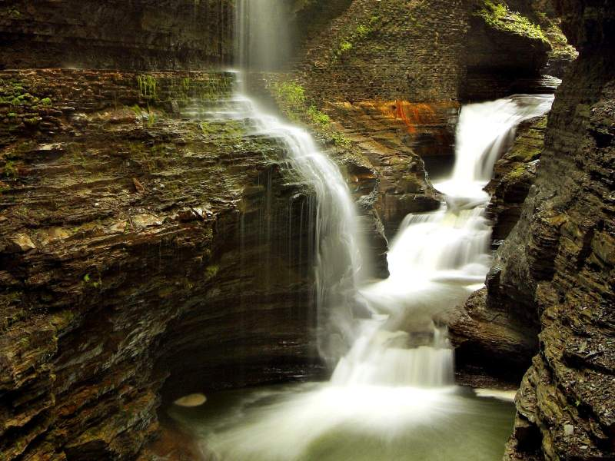
فلسفه محبوب من

Slide 2
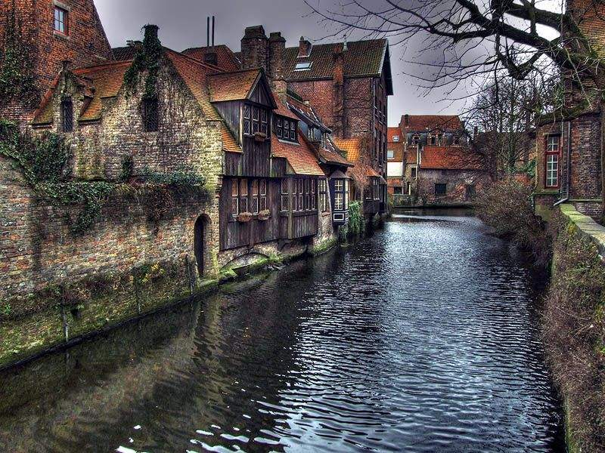
آدمی که یک ساعت داشته باشد می‌داند که ساعت چند است
اما آدمی که دو تا ساعت داشته باشد هرگز مطمئن نیست

Slide 3

نگاه نکن کجا می‌افتی،
بلکه نگاه کن کجا زیر پایت می‌لغزد

Slide 4
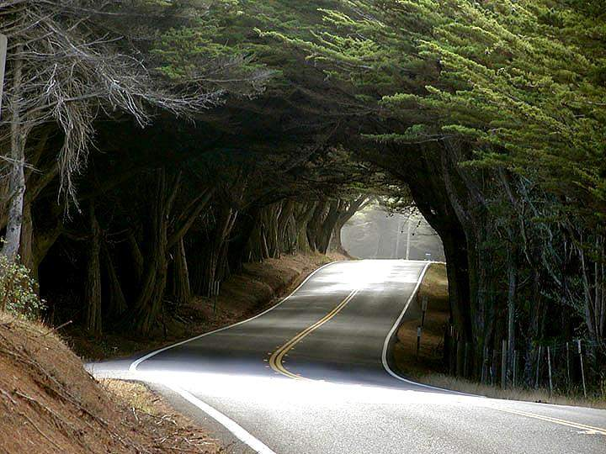
به زندگی از پنجره جلو نگاه کن،
نه از پنجره عقب

Slide 5

مردم ممکن است به حرف‌هایت شک کنند،
اما عملت را باور می‌کنند

Slide 6
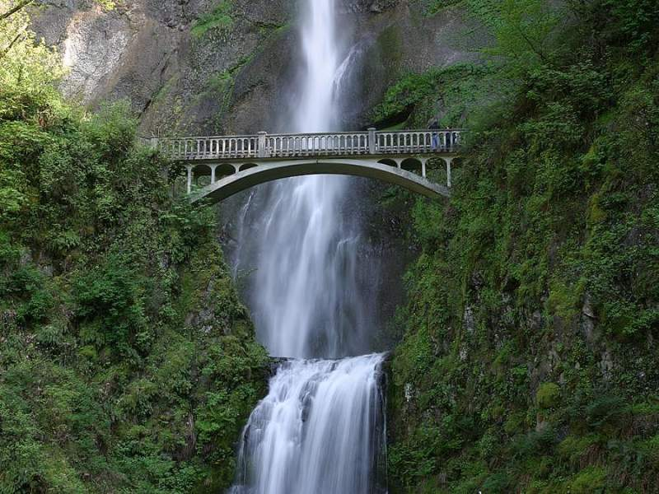
هنگامی که در زندگی سر بالا می‌روی با مردم مهربان باش،
زیرا هنگامی که سرازیر می‌شوی به آن‌ها نیاز خواهی داشت

Slide 7

هیچگاه توضیح نده
دوستانت به آن نیاز ندارند
و دشمنانت آن را باور نخواهند کرد

Slide 8

به هنگام انتقام گرفتن، دو تا چاله بکن
یکی هم برای خودت

Slide 9
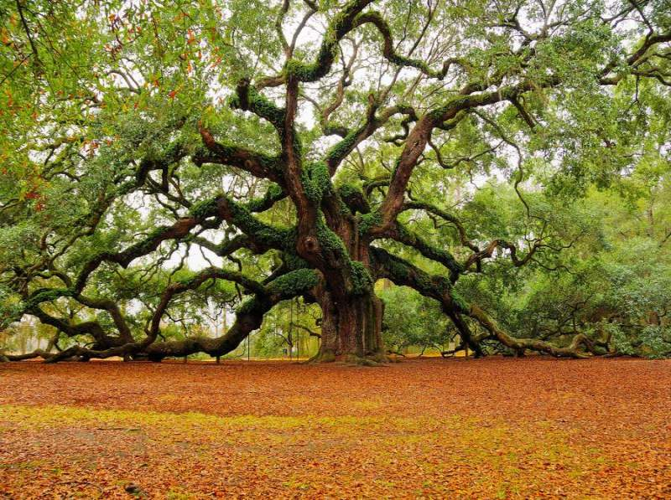
زمان‌هایی که بیهوده تلف کرده‌ای ولی برایت لذت‌بخش بوده‌اند،
در واقع بیهوده تلف نشده‌اند

Slide 10

جرات داشتن به معنی نترسیدن نیست،
.بلکه توانایی تصمیم‌گیری و عمل به هنگام مواجه شدن با ترس است

Slide 11
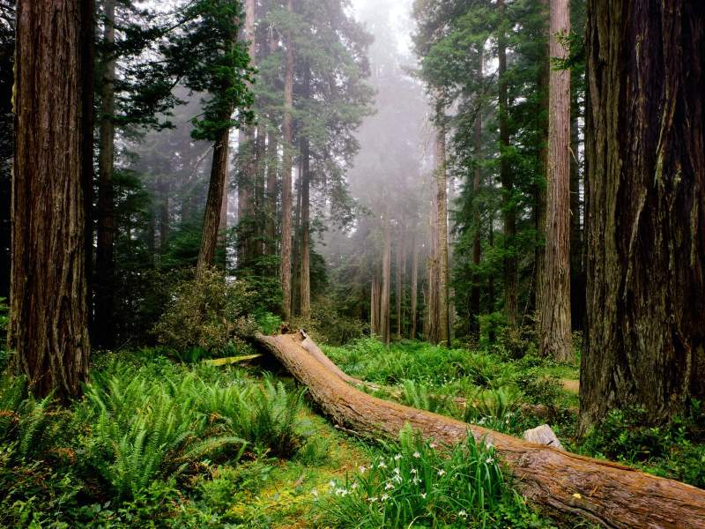
اگر راه اشتباهی را در پیش گرفته‌اید
دور زدن ممنوع نیست!

Slide 12

شما باید خودتان رشد کنید،
مهم نیست قد پدرتان چقدر بوده است

Slide 13
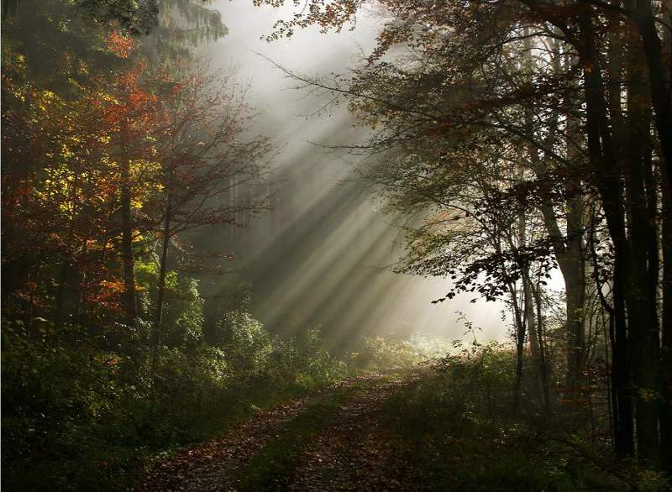
بهترین راه برای پیش‌بینی آینده،
ساختن آن است
پایان

